Slide 1
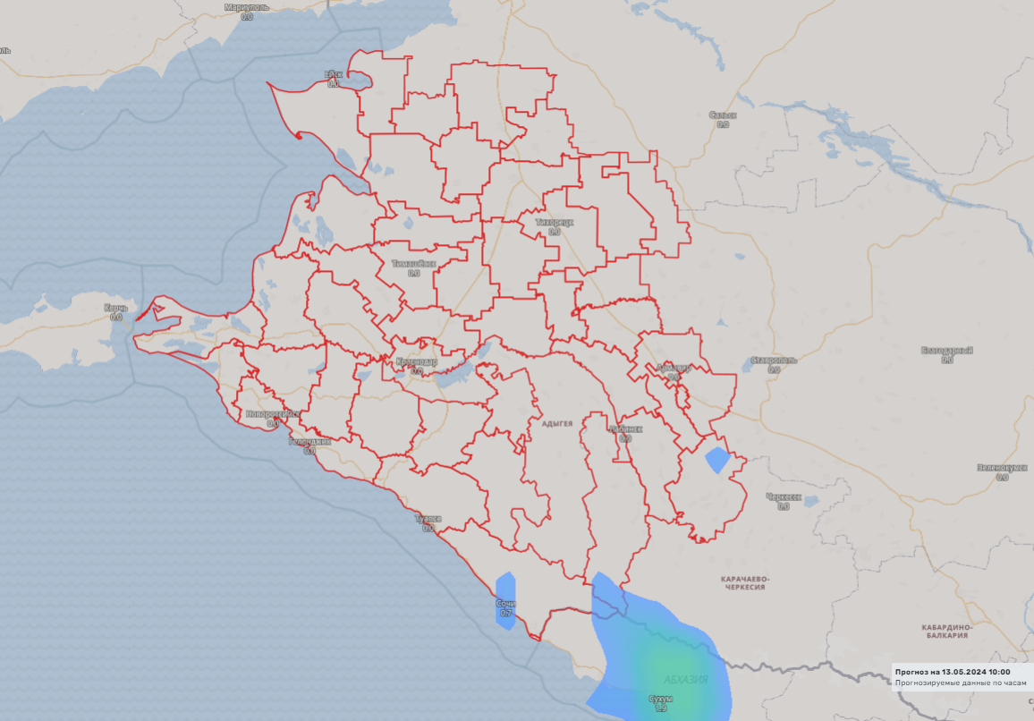
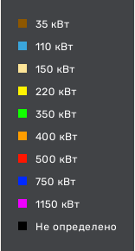
ИНФОРМАЦИОННЫЕ МАТЕРИАЛЫ ПО УСИЛЕНИЮ ВЕТРА
НА ТЕРРИТОРИИ КРАСНОДАРСКОГО КРАЯ
(РИСК НАРУШЕНИЯ ЭЛЕКТРОСНАБЖЕНИЯ НА 13.04.2024)
Условные обозначения
осадки, мм
- линии электропередач
Лабинский р-н
39741/104430
Апшеронский р-н
24%
1716/800
20
- количество осадков (УГМС), мм
34143/100997
2
9
Туапсинский р-н
113/77
Мостовский р-н
Отрадненский р-н
15
- порывы ветра (УГМС), м/с
41%
24752/71595
35496/125876
8
8
26%
1138/492
24438/64500
- прогноз нарушения ЛЭП (УГМС)
50%
726/360
3
7
10%
1656/129
0
6
г. Сочи
1
10
321/20
- протяженность ЛЭП/ТП (шт.)
50362/497806
19/330
- кол-во домов /населения
15%
984/1336
- износ электроэнергетических систем
2
5
60%
Город
- муниципальное образование
ГУ МЧС России по Краснодарскому краю
АРМ № 7
14:50 12.05.2024
Исп. А.В. Мизюгина
Тел. 3220-5507

Slide 2
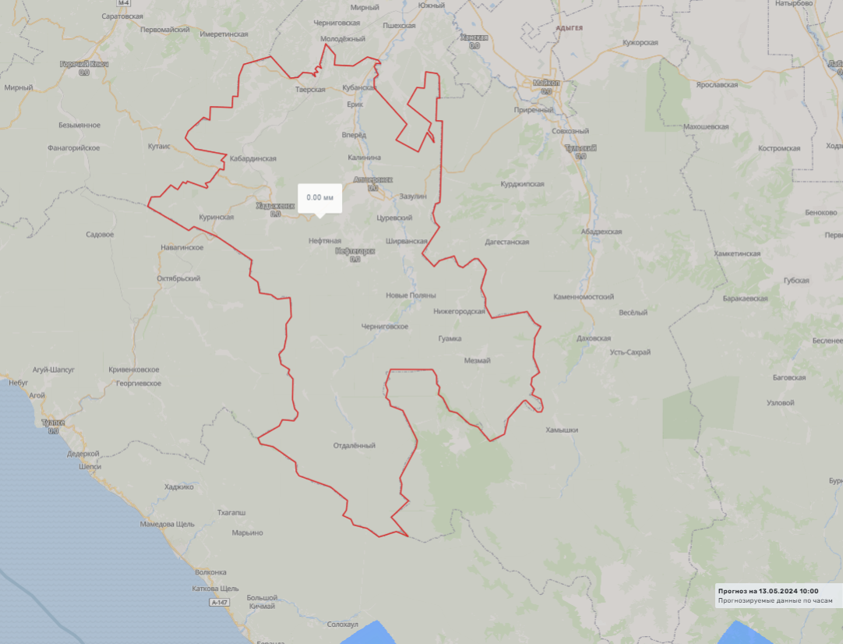
ИНФОРМАЦИОННЫЕ МАТЕРИАЛЫ ПО УСИЛЕНИЮ ВЕТРА
НА ТЕРРИТОРИИ КРАСНОДАРСКОГО КРАЯ
(РИСК НАРУШЕНИЯ ЭЛЕКТРОСНАБЖЕНИЯ НА 13.04.2024)
Условные обозначения
осадки, мм
Апшеронский р-н
- линии электропередач
34143/100997
41%
113/77
8
8
20
- количество осадков (УГМС), мм
15
- порывы ветра (УГМС), м/с
- прогноз нарушения ЛЭП (УГМС)
321/20
- протяженность ЛЭП/ТП (шт.)
19/330
- кол-во домов /населения
- износ электроэнергетических систем
60%
Город
- муниципальное образование
ГУ МЧС России по Краснодарскому краю
АРМ № 7
14:50 12.05.2024
Исп. А.В. Мизюгина
Тел. 3220-5507

Slide 3
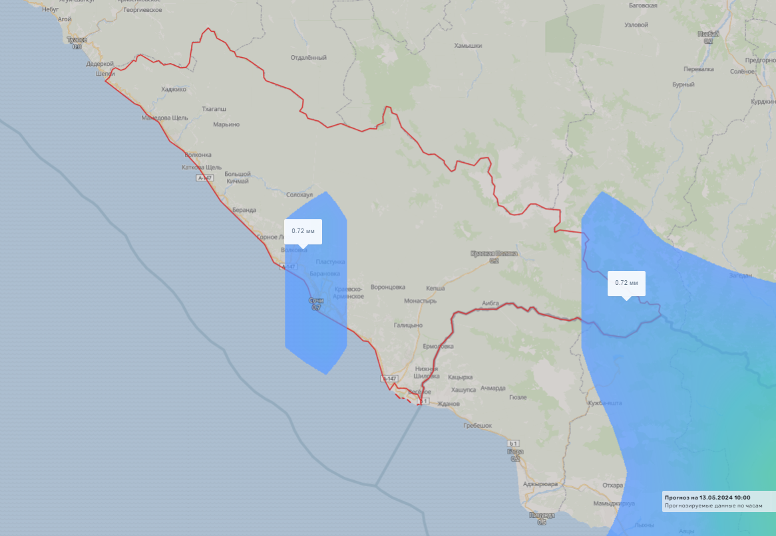
ИНФОРМАЦИОННЫЕ МАТЕРИАЛЫ ПО УСИЛЕНИЮ ВЕТРА
НА ТЕРРИТОРИИ КРАСНОДАРСКОГО КРАЯ
(РИСК НАРУШЕНИЯ ЭЛЕКТРОСНАБЖЕНИЯ НА 13.04.2024)
Условные обозначения
г. Сочи
осадки, мм
50362/497806
15%
984/1336
2
5
- линии электропередач
20
- количество осадков (УГМС), мм
15
- порывы ветра (УГМС), м/с
- прогноз нарушения ЛЭП (УГМС)
321/20
- протяженность ЛЭП/ТП (шт.)
19/330
- кол-во домов /населения
- износ электроэнергетических систем
60%
Город
- муниципальное образование
ГУ МЧС России по Краснодарскому краю
АРМ № 7
14:50 12.05.2024
Исп. А.В. Мизюгина
Тел. 3220-5507

Slide 4
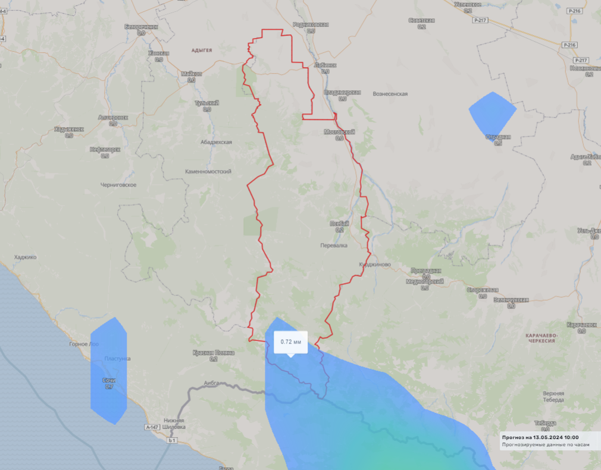
ИНФОРМАЦИОННЫЕ МАТЕРИАЛЫ ПО УСИЛЕНИЮ ВЕТРА
НА ТЕРРИТОРИИ КРАСНОДАРСКОГО КРАЯ
(РИСК НАРУШЕНИЯ ЭЛЕКТРОСНАБЖЕНИЯ НА 13.04.2024)
Условные обозначения
Мостовский р-н
осадки, мм
24752/71595
26%
1138/492
3
7
- линии электропередач
20
- количество осадков (УГМС), мм
15
- порывы ветра (УГМС), м/с
- прогноз нарушения ЛЭП (УГМС)
321/20
- протяженность ЛЭП/ТП (шт.)
19/330
- кол-во домов /населения
- износ электроэнергетических систем
60%
Город
- муниципальное образование
ГУ МЧС России по Краснодарскому краю
АРМ № 7
14:50 12.05.2024
Исп. А.В. Мизюгина
Тел. 3220-5507

Slide 5
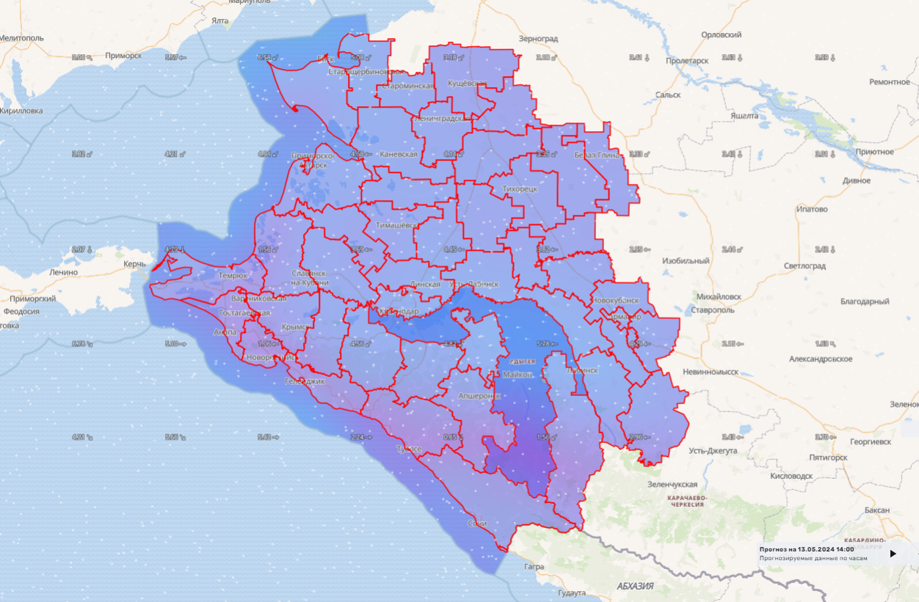
ИНФОРМАЦИОННЫЕ МАТЕРИАЛЫ ПО УСИЛЕНИЮ ВЕТРА
НА ТЕРРИТОРИИ КРАСНОДАРСКОГО КРАЯ
(РИСК НАРУШЕНИЯ ЭЛЕКТРОСНАБЖЕНИЯ НА 13.04.2024)
Условные обозначения
осадки, мм
- линии электропередач
Лабинский р-н
20
- количество осадков (УГМС), мм
Апшеронский р-н
39741/104430
15
- порывы ветра (УГМС), м/с
Туапсинский р-н
34143/100997
24%
1716/800
41%
113/77
2
9
- прогноз нарушения ЛЭП (УГМС)
35496/125876
8
8
Отрадненский р-н
50%
726/360
Мостовский р-н
24438/64500
- протяженность ЛЭП/ТП (шт.)
0
6
24752/71595
10%
1656/129
321/20
26%
1138/492
1
10
19/330
- кол-во домов /населения
г. Сочи
3
7
- износ электроэнергетических систем
60%
50362/497806
Город
- муниципальное образование
15%
984/1336
2
5
ГУ МЧС России по Краснодарскому краю
АРМ № 7
14:50 12.05.2024
Исп. А.В. Мизюгина
Тел. 3220-5507

